Slide 1

ỦY BAN NHÂN DÂN TỈNH HÀ TĨNH
VĂN PHÒNG ĐIỀU PHỐI NÔNG THÔN MỚI
KỸ NĂNG TƯ VẤN
& PHONG CÁCH GIAO TIẾP TRONG HOẠT ĐỘNG TƯ VẤN
Tháng 8/2015

Slide 2
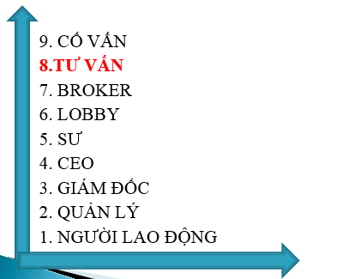

I/ Nghề Tư Vấn là gì ?
Gồm 9 Bậc Thang
Nghề Nghiệp

Slide 3
9 BẬC THANG NGHỀ NGHIỆP
1. Người lao động
2. Quản lý: Quản lý công việc
3. Giám đốc: Người đứng đầu
4. CEO: Tổng giám đốc
5. Sư: Thầy (Luật sư)
6. Lobby: Vận động hành lang
7. Broker: Môi giới
8. Tư vấn: Góp ý, tham mưu
9. Cố vấn: Đưa ra lời khuyên

Slide 4
QUY TRÌNH 1h TƯ VẤN CHÍNH SÁCH
Điều nghiên: Tìm hiểu (hỏi) về hoàn cảnh, mong muốn, những điều kiện mà họ có… (Ghi chép lại thông tin)

Slide 5
QUY TRÌNH 1h TƯ VẤN CHÍNH SÁCH
Thống kê: Rút ra kết luận người dân muốn làm gì và có thể làm gì, họ có thể nhận được sự hỗ trợ gì? tư vấn viên có thể hỗ trợ người dân được điều gì?
Notes:
Điều nghiên: Từ “Có lẹ” của người Hà Tĩnh
Thầy Nam đến nhà Cô Giang vào lúc chập tối, chồng đi công tác => có lẹ……
Thóng kê: Thống kê nhu cầu: Có mấy nhu cầu
Dự báo: Nếu…..”
Giải pháp: không có giải pháp thì không có kết quả
Làm gì?
Phát triển: Khi điều kiện phát triên thì giải pháp phát triển

Slide 6
QUY TRÌNH 1h TƯ VẤN CHÍNH SÁCH
Dự báo:
- Dự báo được diễn biến của các giải pháp
- Đưa ra phương án cho người dân lựa chọn

Slide 7
QUY TRÌNH 1h TƯ VẤN CHÍNH SÁCH
Giải pháp: Sau khi đã chọn phương án sẽ cùng (hoặc hướng dẫn) người dân lập kế hoạch:
Trước - Trong - Sau
Nhất thiết phải có giải pháp

Slide 8
QUY TRÌNH 1h TƯ VẤN CHÍNH SÁCH
Phát triển: Trong điều kiện thay đổi thì cần điều chỉnh như thế nào?

Slide 9

Góp ý mà không quyết định thay!

Slide 10
Dừng , nghe, ghi chép - nói trọng tâm!

Slide 11
KỸ NĂNG HỖ TRỢ

Slide 12
SỬ DỤNG 5W/1H
TRONG TƯ VẤN CHÍNH SÁCH
What: Cái gì (dự án/mô hình gì? Chính sách gì?
When: Khi nào (Thời gian, thời điểm, thời cơ…)
Where: Ở đâu (dự án/mô hình ở đâu, chính sách ở đâu…)
Who: Ai? (ai làm, liên quan đến ai)
Why: Tại sao (Tại sao làm dự án/mô hình này, chính sách này; vào lúc này; ở địa điểm này…)
How: Trước - Trong - Sau (Lập kế hoạch)

Slide 13
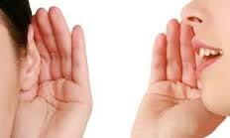
Lắng nghe

Slide 14
Chu trình lắng nghe
Tập trung: Ý thức, tư thế, mắt nhìn
Phát triển:
Dặn dò…
Tham dự:
Nói đế, gật đầu…
Mong muốn thấu hiểu
Hồi đáp:
Hỏi thêm để làm rõ
Hiểu: 5W/H
Ghi nhớ: Ghi lại

Slide 15
Mẩu bút chì hơn trí nhớ tốt

Slide 16
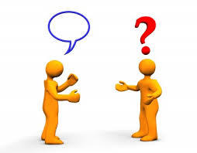
Giao
tiếp

Slide 17

Quá trình giao tiếp
Gửi
Nhận
Mã hoá
Giải mã
Ý tưởng
Hiểu
Hồi đáp
Người gửi
Người nhận

Slide 18
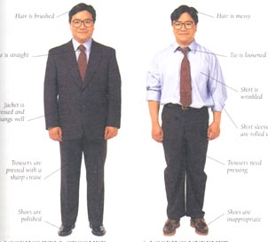
Trang
phục
18

Slide 19
Mặc sang
hơn khách hàng
một bậc

Slide 20
LỜI NÓI
Tôn trọng: Dạ, ạ…..
Trọng tâm: 5W/1H
Khen ngợi
Chu đáo: Bác còn cần hỏi thêm gì không ạ?...

Slide 21


Mặt
Thể hiện cảm xúc
Tươi - cười
21

Slide 22
Tay (khi ngồi)
Chạm khủy tay vào mép bàn
Khong chỉ trỏ
Ghi chép
22

Slide 23
Tay (khi đứng):
Không khoanh tay
Không cho tay vào túi quần
Không trỏ tay
Không cầm bút, hay que chỉ
23

Slide 24
NGHI THỨC
Tư thế: Tư vấn viên đứng dậy khi có khách hàng
Bắt tay: Tư vấn viên chủ động bắt tay
Chào:
Mời ngồi:
Hỏi – lắng nghe….
Đứng dậy tiễn khách

Slide 25

Xin Chân Thành Cảm Ơn
Trân Trọng Sự đổi mới từng giây của Bạn
Chúc Thành công trong Sự nghiệp của Bạn
Chúc Gia đình hạnh phúc

